Slide 1

上海乡村振兴的
新词新事
基于「十五五」政策的深度复盘与业务思考
城测 · 2026

Slide 2
目录
CONTENTS ｜ 七个核心词，一条主线
01
一、现代化
重新定义超大城市乡村的高阶定位
02
二、六大实施路径
片区化 · 特色化 · 多元化 · 一体化 · 数智化 · 价值化
03
三、业务体系总结
S + EPCO + D 一体化底座 ＋ 三大产品赋能
04
四、配套专题研究论文
把一线实践沉淀成学术话语体系
2

Slide 3

0 1
现代化
重新定义超大城市乡村的高阶定位
3

Slide 4
1.1 两份顶层核心文件
上海三农政策的两块基石
1
《中共上海市委 上海市人民政府关于锚定农业农村现代化 扎实推进上海乡村全面振兴的实施意见》
印发 2026-03-11 ｜ 首次将「锚定农业农村现代化」置于政策标题
2
《上海市推进乡村全面振兴「十五五」规划》
沪府发〔2026〕3号 ｜ 印发 2026-07-06 ｜ 正文 9083 字，含指标表
从「建设提质阶段」正式迈向「以现代化目标倒排任务的新阶段」。
4

Slide 5

表 1 上海落实中央一号文件的顶层设计脉络（2017—2026）
对标历年中央一号文件，上海在关键节点以市委市政府实施意见逐步构建政策体系
年份 | 上海对应文件（市委市政府实施意见） | 阶段特征
2017 | 农业供给侧结构性改革 · 都市现代农业 | 单村示范起步
2018 | 沪委发〔2018〕7号 贯彻乡村振兴战略的实施意见 | 「三园工程」
2021 | 全面推进乡村振兴 加快农业农村现代化 | 转向全面推进
2022 | 充分彰显都市乡村价值 | 都市乡村价值入标题
2023 | 做好 2023 年全面推进乡村振兴重点工作的实施意见 | —
2024 | 学习运用「千村示范、万村整治」工程经验 | 片区探索
2025 | （未检索到单独发文，以乡村振兴重点任务清单落实） | —
2026 | 锚定农业农村现代化 扎实推进上海乡村全面振兴 | 现代化目标倒排
十年三步：从单村示范，到片区探索，再到现代化目标倒排。
5

Slide 6
表 2 沪浙「十五五」口径相同的 6 项指标对比
上海（沪府发〔2026〕3号）× 浙江（浙政办发〔2026〕15号）｜ 带 * 的三项为浙江 2024 年数据
指标 | 上海 2025 → 2030 | 浙江 2025 → 2030 | 差距特征
农业科技进步贡献率 | 81.7% → 82% 左右 | 69.15%* → 74% | 上海领先 12.5 个点
农业生产信息化率 | 45% → 55% | 57.5%* → 60% | 浙江基期已超上海目标
农作物耕种收综合机械化率 | 75% → ＞80% | 83.1%* → 87.5% | 口径有差异，需注明
宜居宜业和美乡村覆盖率 | 31.6% → 60% | 73.1% → ＞90% | 两地差距最大的一项
城乡居民人均可支配收入比值 | 2.01 → 1.85 左右 | 1.81 → 1.77 | 上海目标仍高于浙江现状
休闲农业和乡村旅游接待量 | 2881.2 万 → 3200 万人次 | 2.02 亿 → 2.8 亿人次 | 浙江约为上海 7 倍
口径提示：浙江带 * 的三项为 2024 年数据；「和美乡村覆盖率」「综合机械化率」两地统计范围不完全一致，对外引用建议加一句「口径略有差异」。民生口径补充：2025 年上海农村常住居民人均可支配收入 48122 元，浙江 45154 元。
上海赢的是分母和人均，浙江赢的是农村本身。
6

Slide 7

两个反差指标：一个全国第一，一个落后 12.5 个点
同一个上海，为什么会这样？—— 它们量的，根本不是一回事
81.7%
45%
农业科技进步贡献率
农业生产信息化率
全国第一 ｜ 较「十四五」目标 80% 超额
比浙江低 12.5 个点 ｜ 「十五五」要提到 55%
口径完全不同。① 科技进步贡献率＝余值法：产值增长减去化肥、农药、劳动力、土地的贡献，剩下的归给科技进步 —— 它量的是「增长里有多少没法用投入解释」，这恰是上海的强项：投入在收、产值在升，余值自然高。
② 信息化率＝应用覆盖：大田、设施、畜禽、水产四块，有多少生产真的用上了信息技术。浙江已建成 729 家数字农业工厂、63 家未来农场，水产品七百多万吨、上规模工厂化养殖，插上传感器就能用；而上海「十五五」的目标才是 10 万亩智慧农场。
说到底，在硬科技层面 —— 人工智能加农业、算力、大模型，上海明显落后。
要素投入优化，上海已经做完了；生产方式数字化，上海才刚开始。
7

Slide 8
表 3 国家乡村振兴统计监测指标体系：6 个一级 + 41 个二级
上海在该指数上连续四年全国第一（2025 年 84.4）
一级指标 | 二级指标数 | 说明
综合发展 | 3 项 | 组织保障、政策供给等综合维度
产业兴旺 | 11 项 | 二级指标最多的一类
生态宜居 | 10 项 | 人居环境、绿色生产
乡风文明 | 4 项 | —
治理有效 | 5 项 | 含乡村治理积分制、多格合一等
生活富裕 | 8 项 | 含城乡居民收入比
为什么能第一：上海在 9 项「人均／财政」类指标上接近满分，在 16 项「村占比」类指标上几乎全是 100% —— 这些分数不需要「农村特别强」，只需要「覆盖得特别全」。上海是用一座国际化大都市的财政，建设 1556 个村；浙江是在 19267 个村、26 个山区县、6701 万人口上，做同一张卷子。指数测的是把乡村建设和治理做到什么水平，不是农村有多富。
上海的率先，可以拿来吹牛；但在硬实力上，我们还有很多工作要做。
8

Slide 9
1.3 「基本」完成了什么？还要攻克什么？
十四五收官盘点：硬件短板基本补齐，剩下 20% 都是难啃的硬骨头
已完成 80%
剩下 20%｜四块重点
⚠️ 非保留村：最难的一块｜三难待破
① 农业生产硬科技实力（5 个新增农业指标）
② 城乡收入差距（2.01 → 1.85）
③ 和美乡村片区化覆盖率（31.6% → 60%）
④ 农村居民健康素养（36.9% → 40%）
全市 627 个非保留村、41.3 万户（沪府办发〔2026〕11 号）。
① 财力 —— 集中居住签约户数在「十五五」指标里悄然退出；集中居住项目审批已经收紧，翻建、改建的现实堵点很多；亭林 E' 点花三年打通层层关键，前两周被区发改委否了。
② 身份意愿 —— 一半没有资格权；有资格的也不愿按 16 号令缩小宅基地面积。
③ 空间 —— 被耕地、林地一层层锁死，边界优化难度大。
十四五一批指标达标、进入十五五继续提质；7 项人居环境与村容村貌类指标达标后退出考核。9 个涉农区、1556 个行政村硬件整治基本落地。
硬件短板基本补齐，剩下 20% 都是难啃的硬骨头。
9

Slide 10
表 4 上海「十四五」指标完成情况 ×「十五五」目标
全部取自官方原文比对｜「实际值」列加粗＝达标
指标 | 十四五目标 | 2025 实际值 | 结果
农业科技进步贡献率 | 80% | 81.7% | 达标 · 超额
地产绿色优质农产品占比 | 70% | 75.1% | 达标 · 超额
休闲农业与乡村旅游接待量 | 2500 万人次 | 2881.2 万人次 | 达标 · 超额
城乡居民收入比 | 2.15 | 2.01 | 达标 · 缩小
农村公路提档升级 | 3200 公里 | 3351 公里 | 达标
化肥·农药较 2020 年 | 降 9% / 10% | −9.7% / −18.8% | 达标 · 超额
一批硬件考核指标退场，一批生产、片区、治理指标新设。
10

Slide 11
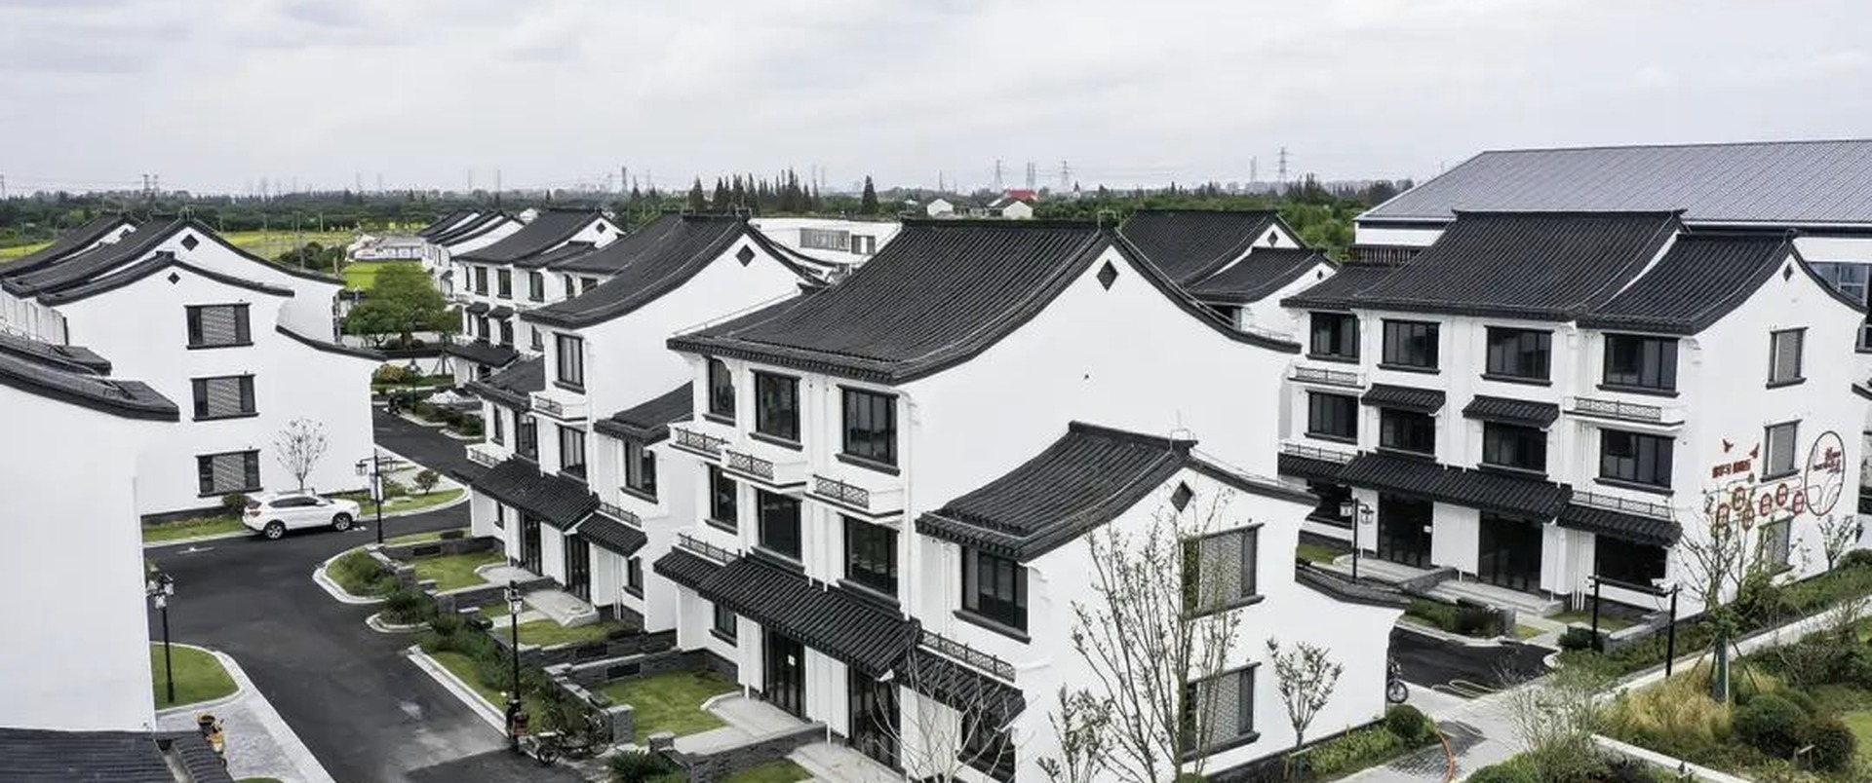
马桥水源保护地民居
和我们说的现代化，形成非常鲜明的反差。
11

Slide 12
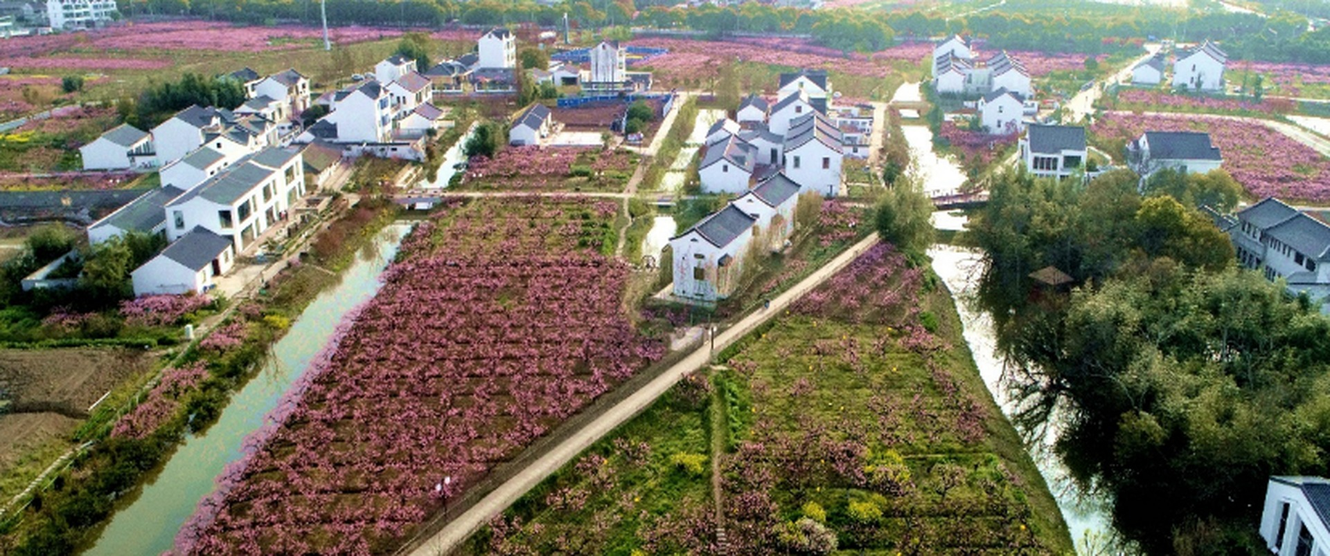
庄行非保留村建房
非保留村，是现代化剩下最难啃的硬骨头之一。
12

Slide 13
1.4 什么是「超大城市优质乡村生活空间」？
不是单一农业／农村／农民现代化，而是把郊野乡村视作超大城市不可分割的复合功能空间
本地村民宜居生活
大都市生态供给
江南文化留存
城乡融合产业承载
农村基本具备现代生活条件，公共服务便利度、人居环境舒适度全面提升。
沪派江南六域八脉十二意象，水网肌理与乡土文脉的活态保存。
郊野乡村是大都市的生态底板与气候调节器。
承接中心城区溢出的服务、文旅、休闲、科创配套功能。
乡村是超大城市不可分割的复合功能空间，不是城市的附属品。
13

Slide 14
案例对比：近郊 vs 远郊
两条路径，各有侧重
近郊｜承接城市功能
远郊｜做深在地品牌
宝山罗店远景村：三村联动、整区域设计，跨村整合资源、统一规划、一体化运营。
金山吕巷镇：以在地物产（蟠桃）为锚，做深特色农产品与休闲农业品牌。
重点解决——近郊乡村怎么承接城市功能，把「区位优势」变成「功能落点」。
重点解决——远郊乡村没有区位优势时，靠什么留住人与消费。
关键词：整区域设计 · 联村共建 · 承接外溢
关键词：在地物产 · 特色品牌 · 农文旅
近郊接功能，远郊做品牌，两条路径各有侧重。
14

Slide 15
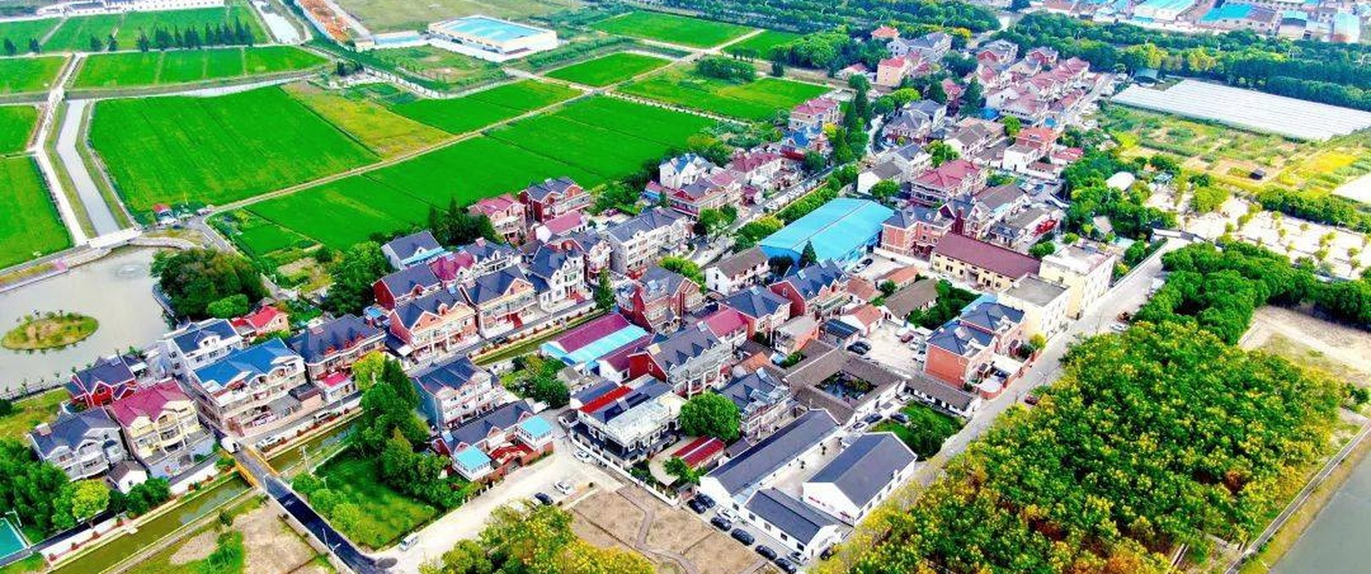
宝山区罗店远景村
三村联动、整区域设计 —— 近郊乡村承接城市功能的样板。
15

Slide 16
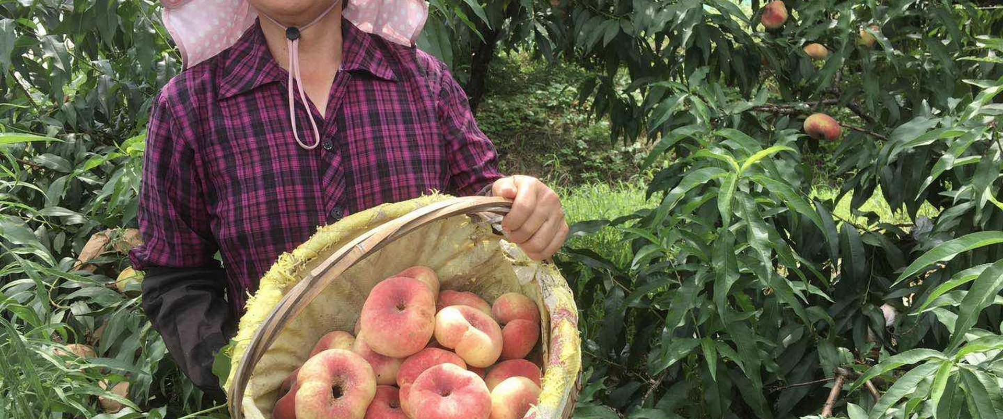
金山区吕巷镇：「三个百里」发源地，以「巷创坊」做乡村品牌化运营
远郊农业型片区样板 —— 在农业生产空间之上叠加生活、文旅、研学功能。
16

Slide 17
0 2
六大实施路径
营造复合功能的大都市优质乡村空间
17

Slide 18

2.1 片区化｜空间维度
理论底座 ＋ 政策来源 ＋ 核心命题
理论底座
2000 年前后，「多功能乡村理论」逐步成型：乡村并非单一农业生产空间，而是承载生产、生态、文化、生活、服务功能、具备多重可叠加价值的地域系统。欧盟共同农业政策（CAP）、日本六次产业化、一村一品运动，均以该理论为核心支撑。
政策依据
《关于扎实推进乡村全面振兴 加快建设宜居宜业和美乡村片区的实施意见（征求意见稿）》：以统一规划设计、乡村建设、产业发展、富民强村、运营管护和乡村治理为路径。到 2030 年建成不少于 50 个片区，覆盖率达 60%，兼顾保留村与非保留村。
图｜平原水网与田垄（示意）
核心命题
片区化解决的不是颜值问题，是超大城市乡村多功能落地的尺度问题。
辩证关系
片区化不是为了连片好看，是为了解决多功能落地的尺度问题。
空间追求片区连片，产业强调特色化发展 —— 这是一对辩证关系。
18

Slide 19
长三角三地片区模式对比
空间话语体系完全不同
上海｜城乡空间一体化重构
浙江｜产业驱动型
江苏｜自然基底驱动型
「两套片区并行」：沪派江南风貌单元（守风貌底色）＋ 宜居宜业和美乡村片区（管落地实施）。外在成片守边界，内在功能破边界。
以产业共富为根本逻辑，依托同源产业抱团组团，强村带弱村、联村联营分红，实现片区经济整体跃升。
立足平原水网与耕地资源本底，以河湖、湿地、连片耕地的自然连片范围划片，空间整体性最强，但产业利益联结相对薄弱。
上海是城乡空间一体化重构，不是农村内部连片提质。
19

Slide 20
上海片区划定五原则
核心创新：外在成片守边界，内在功能破边界
① 不纠结「水系界」还是「村界」二选一
② 大片区守行政边界
③ 小功能单元按自然、产业、文化画界
两套并行：行政片区管落地，功能单元管品质。
为了落地 —— 项目创建、资金投放、考核管护都在行政单元内闭环。
为了品质 —— 跨村域、跨镇域、跨城乡开发边界统筹布局。
④ 功能谋划可以打破城镇开发边界
⑤ 最终形成：城乡无界、嵌套分层、落地合规、空间优质
让乡村片区既承载涉农功能，又承接中心城区溢出的服务与科创功能。
大行政片区统筹落地 ＋ 小功能单元跨界重构。
文件原定的新格局：和美成片、产业成群、服务成网、运营成熟、收入持续增长。
20

Slide 21
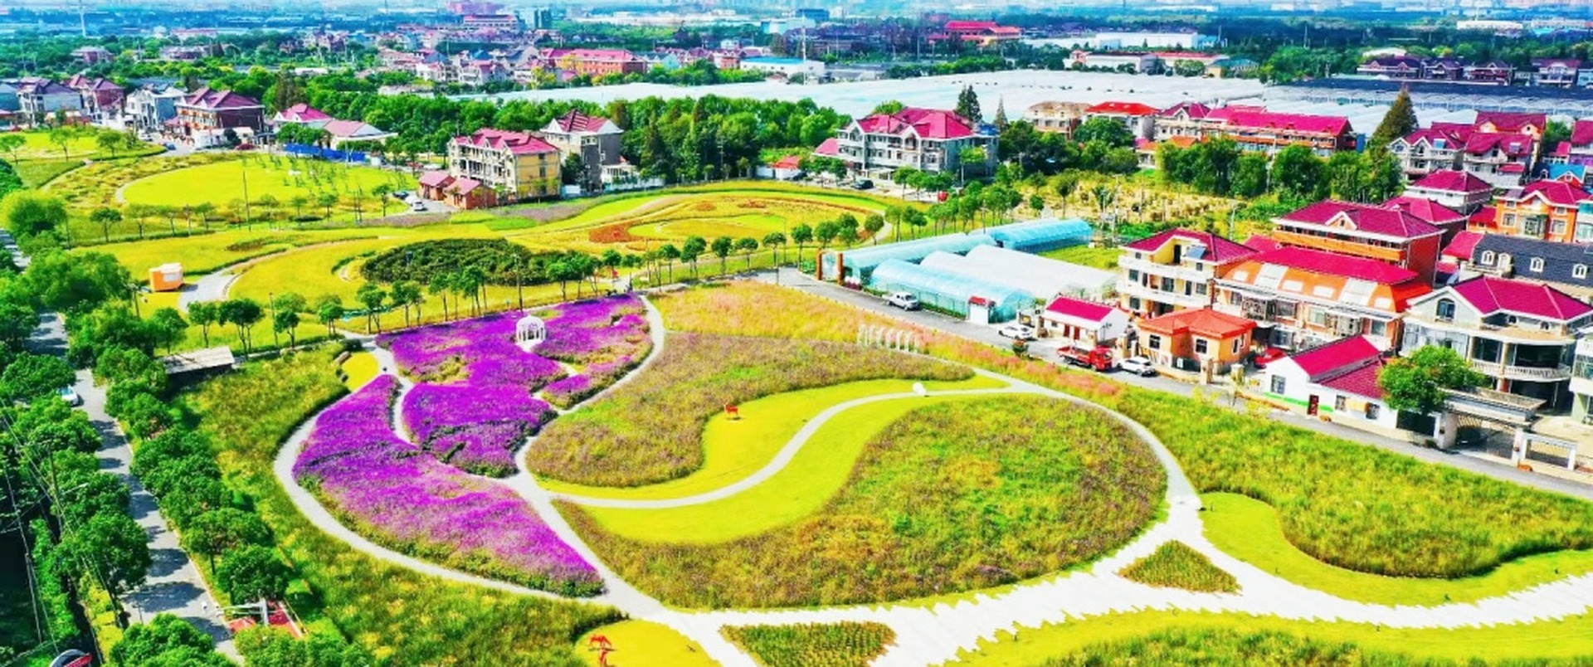
宝山区月罗片区
功能谋划，可以适度打破城镇开发边界。
21

Slide 22
整片区设计方法论：两套顶层理念叠加
沪派江南风貌体系 × 郊野单元控详／郊野立方
空间三层级
机制：都市多师联创
运营师前置
片：宏观对接全市郊野格局／中观连片统筹基础设施／微观布局功能组团。
线：主题廊道串联（水环、绿廊、乡道）。
点：公共空间、服务节点、文化地标。
运营师不是项目建好才进场，是策划阶段就前置介入 —— 这是与「先建设后招商」的根本区别。
规划师守底线 → 设计师做营造 → 评估师盘资源 → 运营师全程前置。
以传统村庄设计为底盘，以沪派江南定风貌，以郊野立方赋功能。
22

Slide 23
朱枫片区设计图
朱枫片区，就是「整片区设计」这套思路的典型实践
［ 大图占位 ｜ 待插图 ］
23

Slide 24
2.2 特色化｜产业维度
政策来源：国家在扩量，上海在提质
1
国发〔2026〕14号《加快农业农村现代化「十五五」规划》（2026.6）
（十五）培育壮大乡村特色产业：实施乡村特色产业提升行动，发展特色种养、特色食品、特色手工。
2
《加快建设农业强国规划（2024—2035年）》
（十六）加快发展乡村特色产业：做精做优乡村特色种养业，创新发展乡村特色手工业，深度开发乡村特色文化产业。
3
沪府发〔2026〕3号《上海市推进乡村全面振兴「十五五」规划》
（十四）培育「小而美」「专而精」的乡村特色产业集群；（五）编制「土特产」全产业链图谱，建设一批「小精特优型」特色农业单品品牌。
4
特色化 ≠ 做文化 IP
不是为了做标识、做文创符号。文化资源、乡土风物、特色农产品，最终都要落地转化为特色产业组团，才有持续价值。
上海的特色，不做乡村内部的规模，做城乡流动的稀缺性。
24

Slide 25
苏浙沪特色产业逻辑对比
三地「特色」的落点完全不同
上海｜城乡流动的稀缺性
浙江｜产业共富的集群化
江苏｜资源本底的规模化
不做乡村内部的规模增值，做城乡要素双向流动带来的稀缺性 —— 让都市为乡村的「特」付费。
超大城市「宜业」的核心内涵，不应仅是乡村内部产业兴旺，更体现为城乡要素双向流动、功能互补、空间互嵌的城乡融合之业。
依托同源产业抱团，村集体与农户联营分红，特色产业首先是共富工具。
立足平原水网与耕地本底，特色产业是自然禀赋的规模化表达。
以片区化统一空间底盘，解决乡村破碎问题；以都市型多功能融合塑造特色产业，解决价值变现问题。
25

Slide 26
马桥和美乡村总图
城乡融合片区应成为上海宜居宜业和美乡村的特色范式
［ 大图占位 ｜ 待插图 ］
26

Slide 27
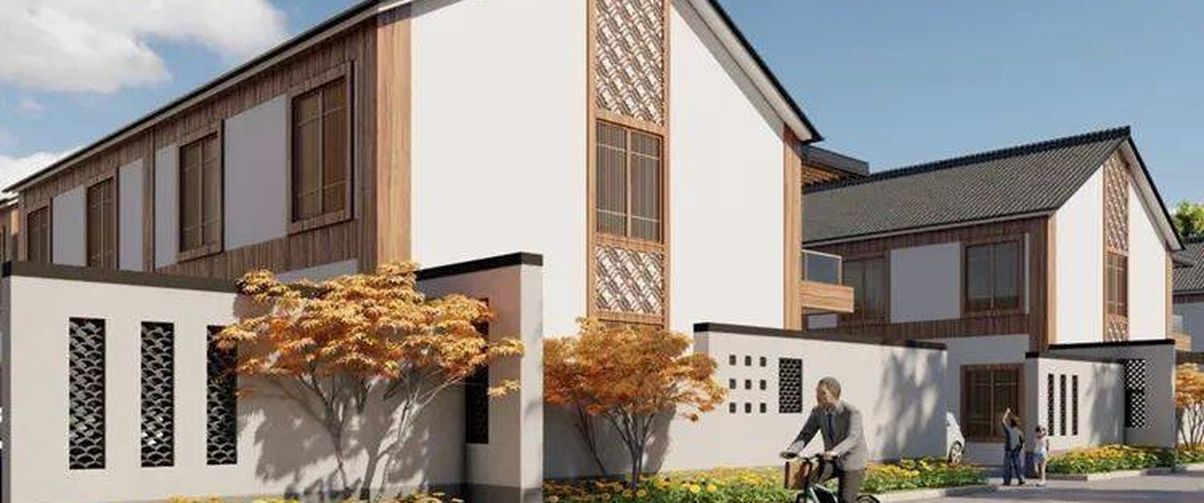
嘉定工业区（城郊型乡村）
城郊型乡村的白墙黑瓦 —— 底子是江南，功能接都市。
27

Slide 28
上海三类可落地的「特色」
方法论 ——「读村」：调研前建框架 → 现场捕捉 → 统一工具记录 → 严谨推演
① 吸引都市消费的在地物产
② 吸引都市人流的在地文化
③ 承接都市功能外溢的生态环境
吕巷蟠桃、亭林雪瓜 —— 有品种、有产地、有辨识度，是「土特产全产业链图谱」的第一层。
崧泽印象（「上海之源到世界之巅」）、天马星空 —— 承载研学与微度假，是文化的可消费化。
青西东厍村满山乡遇（农文旅 ＋ 银发经济）—— 生态不是背景，是可经营的产品。
好特色不是拍脑袋拍出来的，是「读村」读出来的。
28

Slide 29
亭林和美乡村策划图
（此处留空，待插大图）
［ 大图占位 ｜ 待插图 ］
29

Slide 30
金山卫和美乡村策划图
（此处留空，待插大图）
［ 大图占位 ｜ 待插图 ］
30

Slide 31
2.3 多元化｜运营维度
政策来源：上海为什么没有「浙十条」
1
沪府发〔2026〕3号：探索片区化开展乡村运营管理，采取多村合作、镇村联营、企村一体、国资入股等多种形式，推动乡村统一规划、统一开发、统一运营。
—— 强调「多种形式」，不固化单一模板。
2
和美乡村片区征求意见稿：支持有实力、有意愿、有责任的企业开展片区整体运营。
—— 开放主体，不限定身份。
浙江有万能模板，上海没有，只能一片一策。
31

Slide 32
三点根本差异：为什么浙江能出「浙十条」
不是上海不想有主要模式，是现阶段还要探索
① 资源基底与经营能力不同
② 发展阶段与产业目标不同
③ 村庄资源与组织基础不同
浙江民营经济土壤深厚，村集体具备产业链操盘与市场谈判能力；「浙十条」看似多元，实为「一主多元」—— 以强村公司／村集体为决策核心，社会资本、国资、农创客只是配套，村集体掌握资产控制权。
上海村级经济长期以物业静态收租为主，资产监管审计更严、项目容错空间小。
浙江乡村运营已经过多年试点打磨，核心目标是向内整合乡土资源、打造土特产全产业链；
上海乡村片区运营尚处起步试错阶段，核心目标是推动城乡要素双向流动，承载遗址研学、郊野生态服务、科创配套这类高阶融合业态 —— 单靠村集体很难对接大都市资本、策划与高端消费市场。
浙江连片运营的片区，大多是资源条件稳定、长期保留的村庄组团，集体资产可持续投入；
上海在建设用地减量化框架下形成保留村、非保留村共存格局，资源属性差异大，不适合全部打包做长期重资产开发。
浙江是村集体内生能力强、资源底盘稳定，模式成熟可固化；上海是村级经营能力偏弱、业态复杂，只能多元并行探索。
32

Slide 33
我们的业务落点：做运营的系统架构师
不做运营师，做多元主体协同的系统架构师
① 搭建优质运营商库 + 产品库
② 吃透多元主体商业模式
③ 理清主体与村集体、农民的权责关系
④ 因地制宜协助搭建共富模型
已遍访沪浙头部乡村产业运营商，形成可调用的主体池。
轻资产／重资产／会员制，分别赚什么钱、钱从哪来。
帮各方算账 —— 谁投入、谁受益、谁承担风险。
把「一片一策」落成可签、可考核的多方统筹机制。
我们不下场做运营，我们做运营的系统架构师。
33

Slide 34
合作商库
（此处留空，待插大图）
［ 大图占位 ｜ 待插图 ］
34

Slide 35
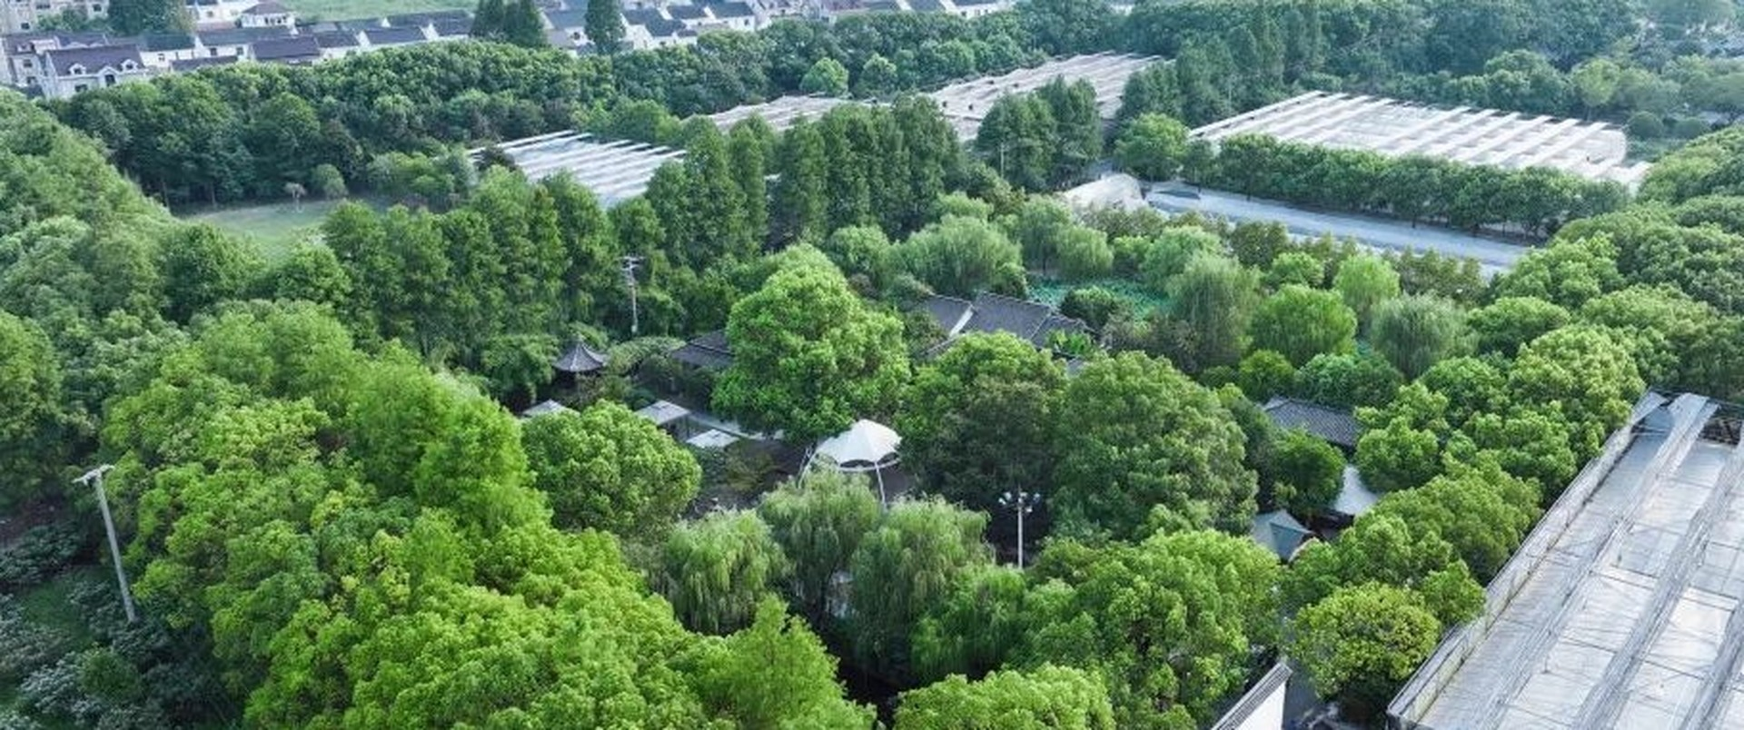
青浦夏阳
林带、水系与村落交织 —— 上海平原水乡的典型肌理。
35

Slide 36
2.4 一体化｜治理维度
从一次性建设走向全周期长效品质 —— 不是简单跨村打包，而是一套分层的体系
1
沪府发〔2026〕3号：强化一体化建管养，结合和美乡村片区化建设，推动农村河道管护、垃圾处理、污水治理、路桥养护等实现城乡一体化规划建设管护。
政策源头：把「建」与「管」写进同一句话。
2
和美乡村片区征求意见稿：「四养护」（村内路桥、河道、林地、农田基础设施）＋「三保障」（公共区域卫生、公共绿化、公共基础设施运维），做到「建成即管、无缝衔接」。
落到操作：四养护 + 三保障。
3
沪农委〔2023〕116号《关于进一步健全完善本市农村人居环境长效管护机制的指导意见》
「长效管护」这个提法的直接源头。
没有一体化机制，所有片区的美丽，都只是一次性投入的短暂美丽。
36

Slide 37
一体化的两层内涵
条线一体化 ＋ 建设管护一体化
第一层｜条线一体化
第二层｜建设管护一体化（建管养）
打破水务、交通、绿化、住建等部门壁垒，房田水路林村全要素整合，统一清单、统一标准、统一资金。
抓手：多格合一 —— 管护巡查问题统一上报、派单、整改、考核闭环。
设计源头就坚持低维护、易维护：审慎选乡土植物，减少高频修剪浇灌品种；简化复杂造景，优先耐粗放材料；优化设施构造，降低检修难度。
不是建好再管，是设计阶段就决定了未来好不好管。
37

Slide 38
奉贤区明星村衰败照片
建后失管的反面教材
［ 大图占位 ｜ 待插图 ］
38

Slide 39
我们的业务落点：把管护压力前置消化
不单独做管护专项方案，把管护机制内嵌到整体方案
① 设计阶段落实低维护、易维护
② 论证管护实施主体模式
③ 对接多格合一数字网格
④ 举例：村内停车
镇级平台统筹／第三方专业运维／村集体自管／联合共管 —— 按村情选型。
车位场地是管护对象，占道违停是治理事项 —— 同一件事的两条腿。
在规划设计与施工图环节就把运维成本锁进去。
把管护巡检点位纳入治理处置闭环，管护与治理联动。
把管护的压力，前置消化在设计里。
39

Slide 40
连疆智能——上海智慧乡村停车服务
（此处留空，待插大图）
［ 大图占位 ｜ 待插图 ］
40

Slide 41
2.5 数智化｜贯穿底座
现实痛点：「数字负担三件套」
1
某村耗资建了一面 LED 大屏，连了十几个数据系统。
① 屏幕数据大多没人看 —— 显示的是上级要的数据；② 年运维费不低，村集体收入被吃掉一块；③ 报数据从一张表变成好几张表，多套系统数据互相打架，网格员疲于填表。
我把它叫做「数字负担三件套」—— 好看的屏、复杂的表、疲惫的网格员。这不是个例，是全国普遍现象。
2
数智化不是屏幕更多，是治理更轻、生产更精、运营更实。
第一评价指标应该是——基层负担是否减轻，而不是功能多少。
数智化不是屏幕越多越好，是基层负担越轻越好。
41

Slide 42
上海数智化的三个定位
政策依据：沪府发〔2026〕3号 ＋ 沪农委〔2025〕311号《上海市发展智慧农业实施方案（2025—2030年）》
① 贯穿底座
② 减负优先
③ 服务产业
上海的政策重点在三个领域：现代设施农业、粮食生产智慧农场、数字育种。
指标口径：农业生产信息化率 2026 年达 47%，2030 年 55% 以上。
我们落地五类场景：数字基底建模／智慧农业生产／数字孪生片区／阳光村务治理／全周期运营监测。
其中「阳光村务」＝ 村民在线查看村集体财务、三资管理、工程进展 —— 治理现代化的关键标志。
正面标杆：松江万亩良田。
从策划、建设、运营全周期贯穿的底层操作系统，不是附加项、不是屏幕项。
第一评价指标是基层负担是否减轻，不是功能多少。
不是做加法，是做减法 ＋ 做乘法 —— 减掉重复表格、减掉无效大屏，乘以数据复用、乘以场景实效。
42

Slide 43
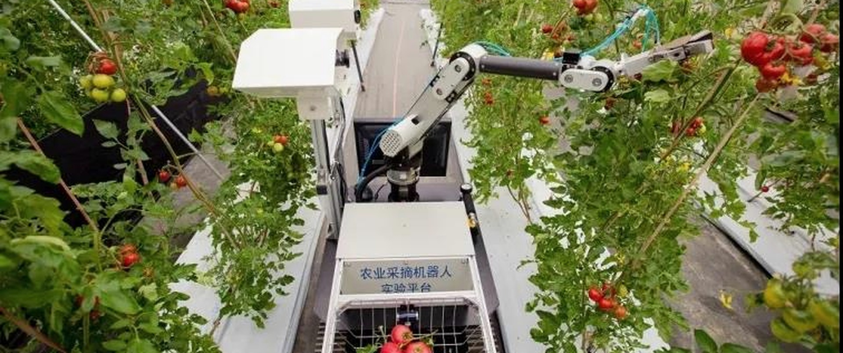
吴泾设施农业（上海人工智能研究院）
设施农业 ＋ AI —— 农业生产信息化率要补的那一课。
43

Slide 44
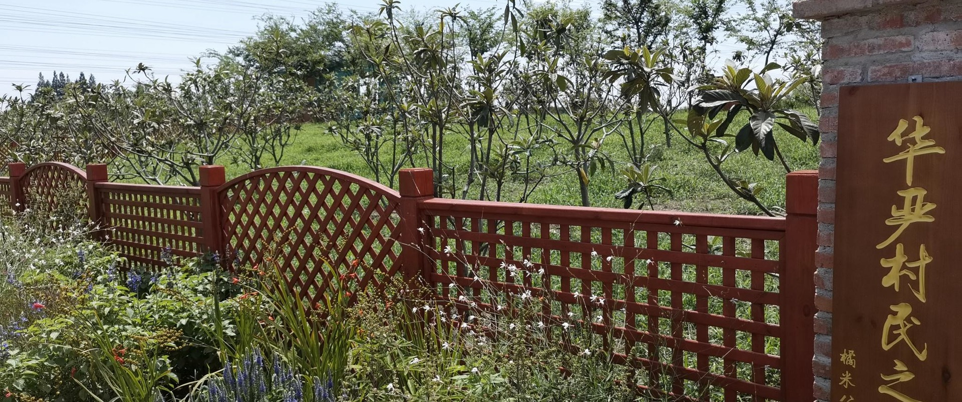
奉贤南桥
乡村院落的日常品质 —— 优质乡村生活空间的微观样本。
44

Slide 45
2.6 价值化｜最终落脚点
所有路径最终的成效闭环
1
十五五期末城乡居民人均可支配收入比值缩小至 1.85 左右。
政策依据：沪委农办〔2026〕8号闲置农房盘活专项文件，依托上海农村产权交易所规范流转。
2
农民收入：国家统计局住户四分类口径。
村集体收入：财政部农村集体经济组织会计口径。
⚠️ 两套账不能加、不能比，汇报时必须分开说。
价值化，是所有路径最终的成效闭环。
45

Slide 46
农民收入结构（国家统计局住户口径）
四分类：工资性 · 经营净 · 财产净 · 转移净
收入类别 | 口径说明 | 十五五关注点
工资性收入 | 家庭成员受雇就业所得，含外出务工与本地务工 | 稳住基本盘
经营净收入 | 家庭经营农林牧渔及二三产所得，扣除经营成本 | 靠产业升级提效
财产净收入 | 土地流转租金、房屋出租、集体分红、利息等 | ★ 最确定的增收突破口
转移净收入 | 养老金、各类补贴、赡养赠与等 | 托底性收入
财产性收入，是十五五最确定的增收突破口。
46

Slide 47
村集体收入结构（财政部农村集体经济组织会计口径）
口径来源：财政部《农村集体经济组织会计制度》
收入类别 | 口径说明 | 备注
经营收入 | 集体直接经营及物业出租等收入 | 集体物业收租计入此项
发包及上交收入 | 土地、水面、林地等资源发包及下属单位上交 | 资源性收入
投资收益 | 对外投资取得的股利、分红 | —
补助收入 | 各级财政转移支付与专项补助 | ⚠️ 不是经营能力
其他收入 | 利息、罚没、盘盈等 | —
集体物业收租计入经营收入，不是补助收入。
47

Slide 48
生态文化资源价值转化（补充赋能）
GEP／VEP 的正确定位
现状
作用
定位
GEP／VEP 为区县试点核算工具，未纳入市级十五五规划考核，不直接产生现金收益。
把无形的生态文化资源量化 —— 提升片区估值、支撑项目增信、对接绿色融资。
价值放大器，间接放大经营性、财产性收入的上限。
GEP 是价值放大器，不是直接变现工具。
48

Slide 49
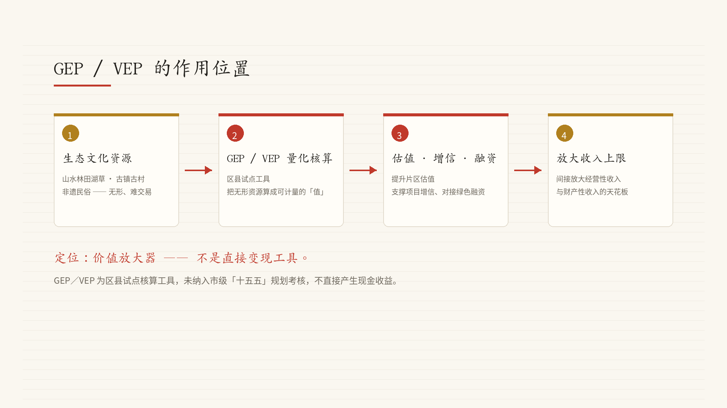
49

Slide 50
我们的业务落点：从资源堆砌到资产造血
四条落地动作
① 资源资产盘点确权
② 产业业态策划
③ 生态文化价值试点
④ 双向收益分配机制
摸排集体低效资产、闲置农房，对接农交所规则，设计托管／出租／入股路径。
在重点片区开展 GEP／VEP 核算，赋能融资与产业导入。
集体收益留存滚动发展 ＋ 农户薪金／租金／股金／分红多元增收。
优化布局与联农带农机制，做大经营性收入。
从资源堆砌，转向资产造血。
50

Slide 51

0 3
业务体系
S + EPCO + D 一体化底座 ＋ 三大产品赋能
51

Slide 52
S + EPCO + D 模式总览
政策提「运营前置＋规划设计＋建设施工一体化」—— 但简单把运营团队提前进场，仍解决不了根源矛盾
S 战略空间策规（前置）
EPCO 落地管护
D 全域数智赋能
E 设计 · P 采购 · C 施工 · O 运营 —— 一体化交付，避免建管脱节。
定顶层架构 —— 把运营思维内嵌进最前端的策规里，而不是简单「运营前置」。
贯穿全程的数字底座 —— 不是附加的屏幕，是操作系统。
S 定顶层架构，EPCO 负责落地管护，D 全程数智赋能。
52

Slide 53
城测总控（数智总控平台）
支撑 S+EPCO+D 底座的数字化载体 —— 朱枫片区实践
［ 大图占位 ｜ 待插图 ］
53

Slide 54
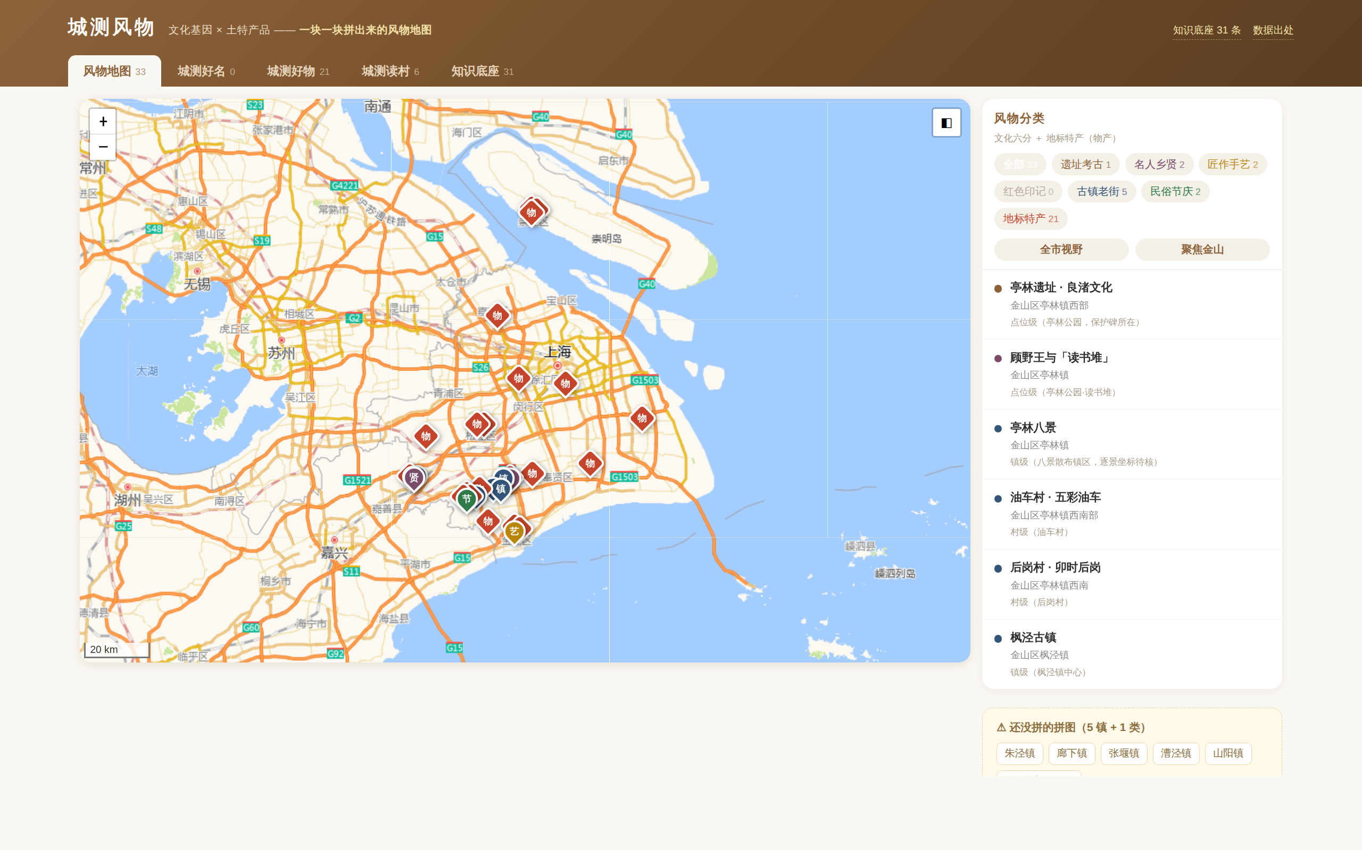
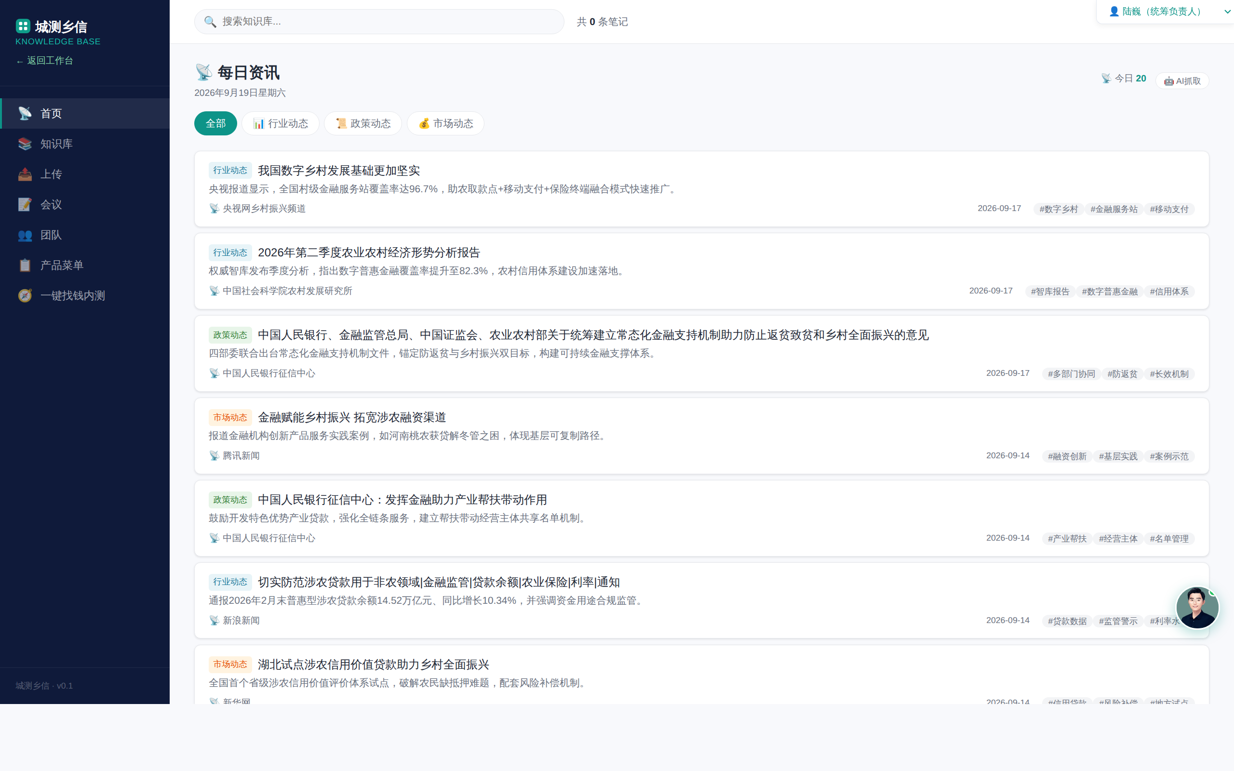
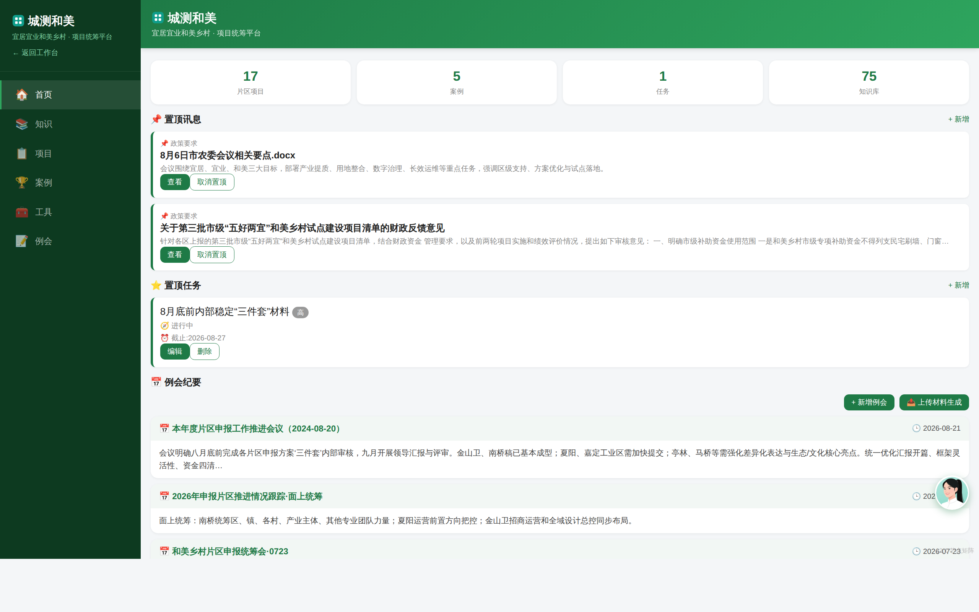
三大自研产品：对应六大路径的落地平台
把方法论沉淀成工具（以下为产品实际界面）
城测风物 · 特色化与文化 IP 赋能
城测乡信 · 价值化与共富增收赋能
城测和美 · 片区化统筹落地
系统挖掘乡村文脉、乡土风貌、在地资源，构建乡村特色 IP 体系 —— 解决同质化、特色不显、文化价值无法转化。
全域资源盘点、资产确权、闲置资源盘活、产权交易路径设计、联农带农机制构建 —— 推动资源变资产、资产变收益。
支撑跨村连片统筹规划、资源统筹、项目统筹，实现多村联动、片区整体谋划。
城测总控（测量的测）是支撑 S+EPCO+D 底座的数智总控平台，不属于三大赋能产品，对应数智化路径。
54

Slide 55
第四章 配套专题研究论文
用学术话语体系，讲一线实践故事
1
《基于乡村多功能理论的超大城市乡村现代化路径研究 —— 以上海宜居宜业和美乡村片区建设为例》
核心理论：乡村多功能理论 ｜ 核心框架：一个总目标 ＋ 六大实施路径
2
长三角三地片区划定逻辑对比 ＋ 上海本土实践案例解析
研究定位：纯学术政策案例研究，不含公司业务与产品
3
沉淀一线实践成果，搭建政策研讨、行业交流的学术话语体系。
—
用学术话语体系，讲一线实践故事。
55

Slide 56
论文章节目录
五章结构
第一章 绪论
第二章 政策演进
第三章 六大路径
研究背景、理论基础、方法框架。
上海乡村现代化政策演进与阶段研判。
基于乡村多功能理论的实施路径：片区化 · 特色化 · 多元化 · 一体化 · 数智化 · 价值化。
第四章 对比与案例
第五章 结论与展望
长三角片区划定模式对比与上海实践案例解析。
结论、政策建议与研究展望。
把一线实践，写进学术框架。
56

Slide 57
上海乡村，从来不是城市的背面
它是城市未来可持续发展的另一面
现代化是总目标 ｜ 六大路径是实施框架 ｜ S+EPCO+D 是落地底座 ｜ 三大产品是赋能工具
57

